Slide 1
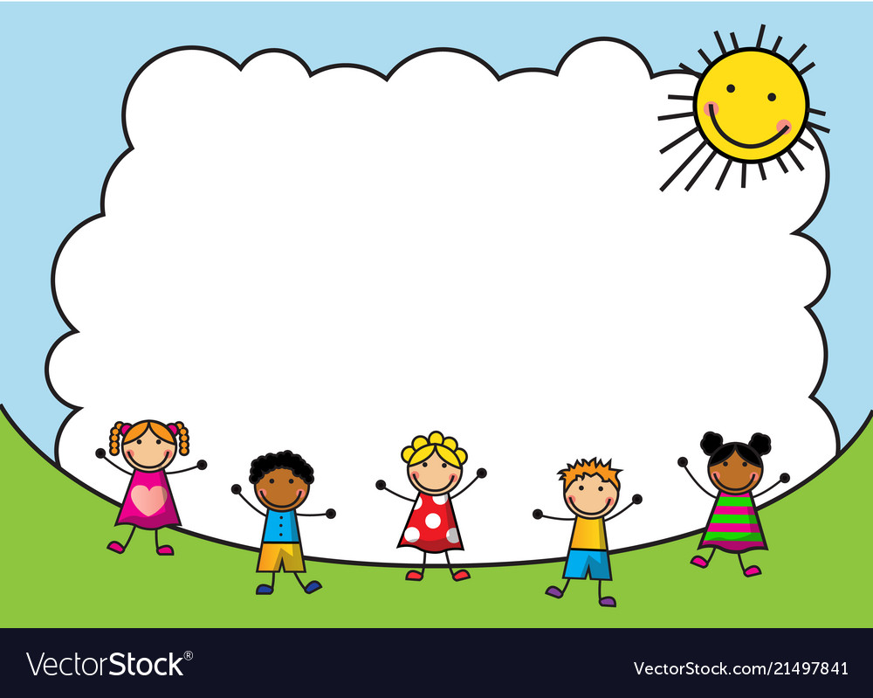
PHÒNG GIÁO DỤC VÀ ĐÀO TẠO QUẬN LONG BIÊN
TRƯỜNG MẦM NON HOA SỮA
Lĩnh vực phát triển thẩm mỹ
Đề tài: Vẽ mưa và tô màu cái ô
Giáo viên: Ng Thị Len
Lớp: Mẫu giáo Bé C2
NĂM HỌC 2023 - 2024

Slide 2

Hát: Cho tôi đi làm mưa với

Slide 3

NHẠC Ý TƯỞNG

Slide 4
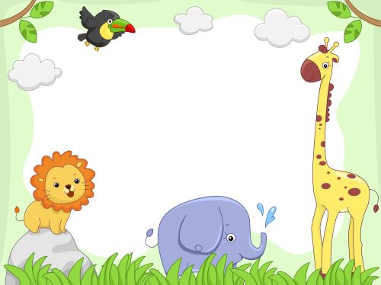
TRẺ THỰC HIỆN

Slide 5
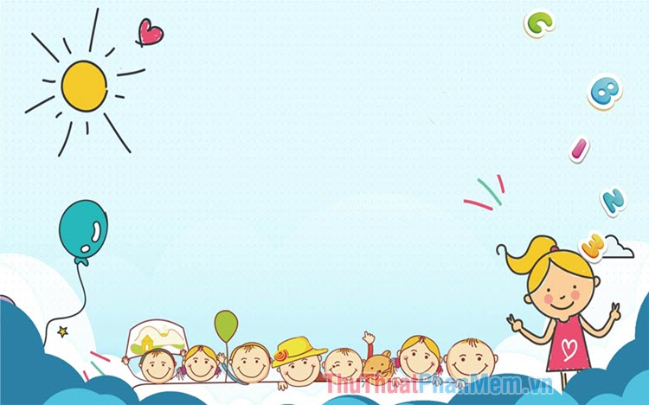
Nhận xét sản phẩm

